Slide 2
Ich bin…
Ich heiße…
Ich wohne in…

Slide 3
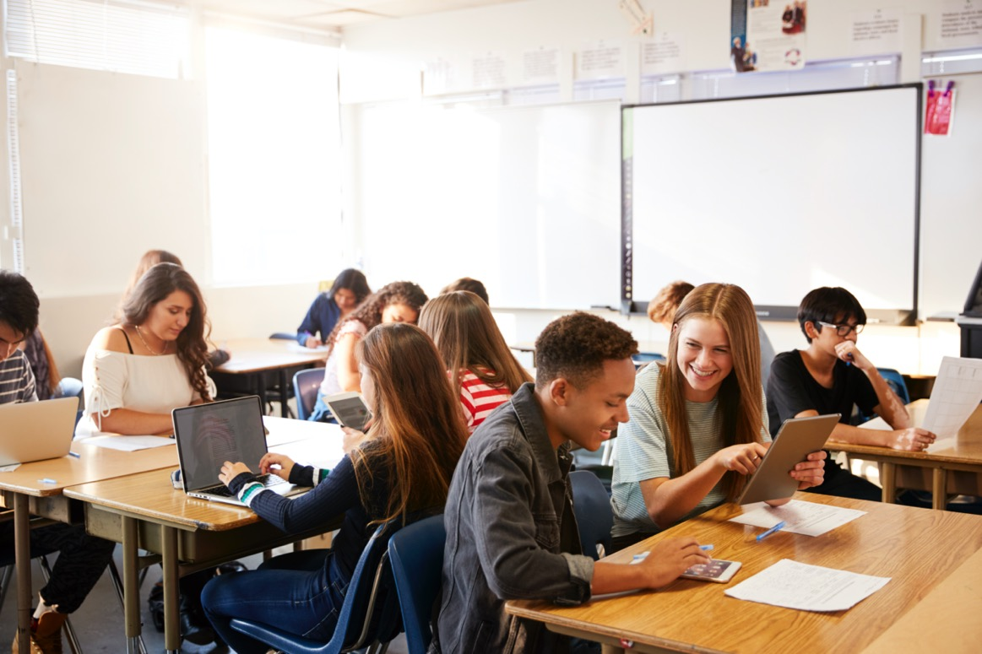
in die Schule

Slide 4
in den Park

Slide 5
in den Supermarkt

Slide 6
ins Kino

Slide 7
ins Einkaufszentrum

Slide 8
ins Konzert

Slide 9
Was kann ich machen?

Slide 10
Deutsch lernen

Slide 11

Bücher lesen

Slide 12
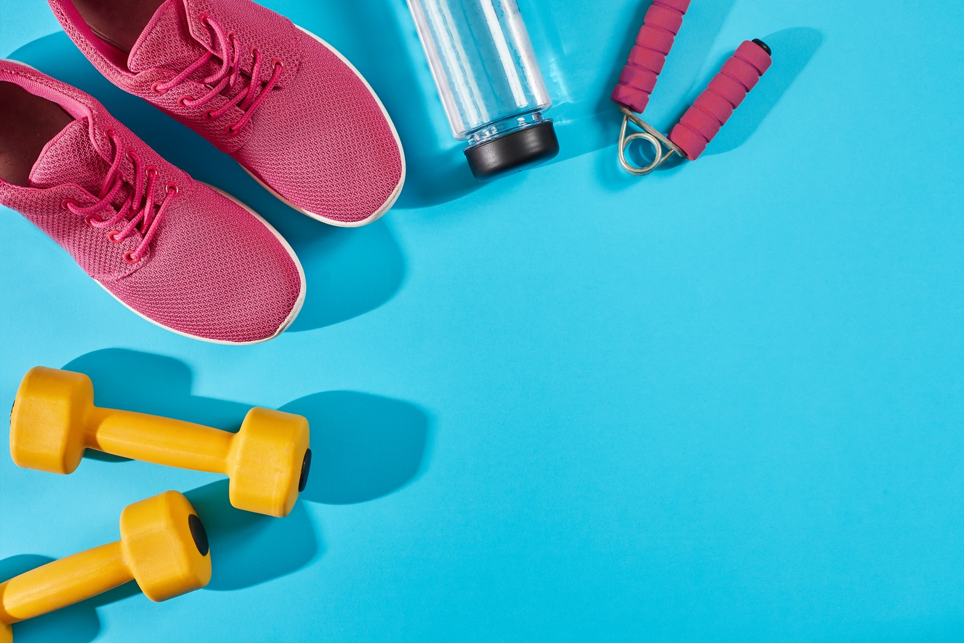
Sport machen

Slide 13
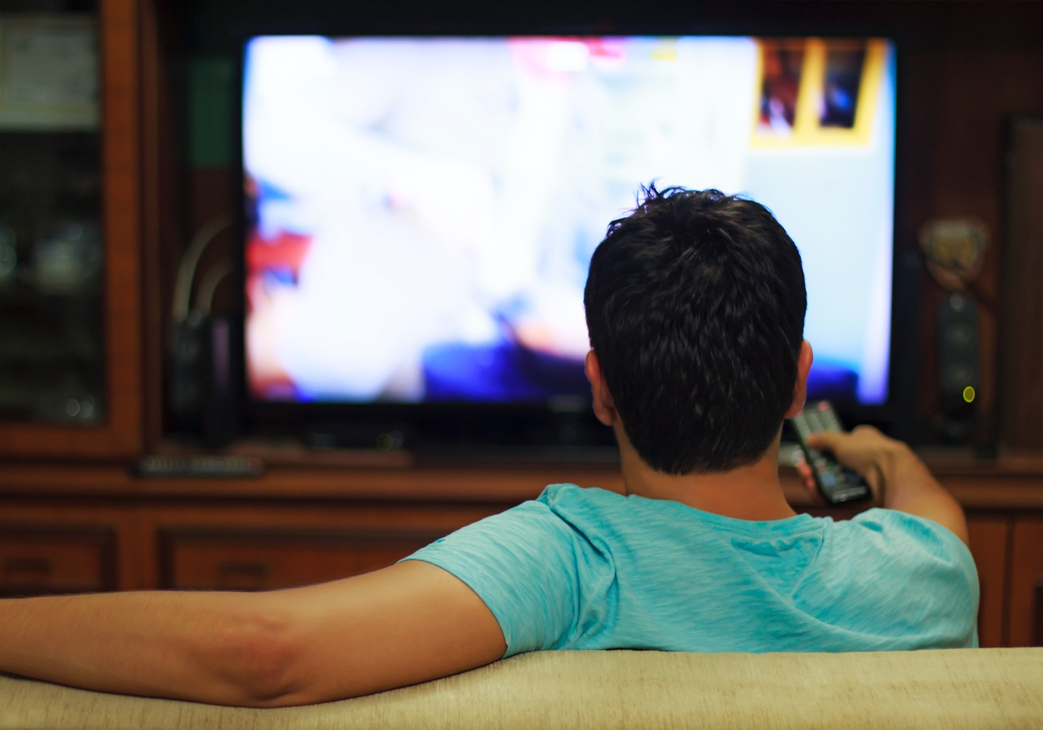
fernsehen

Slide 14
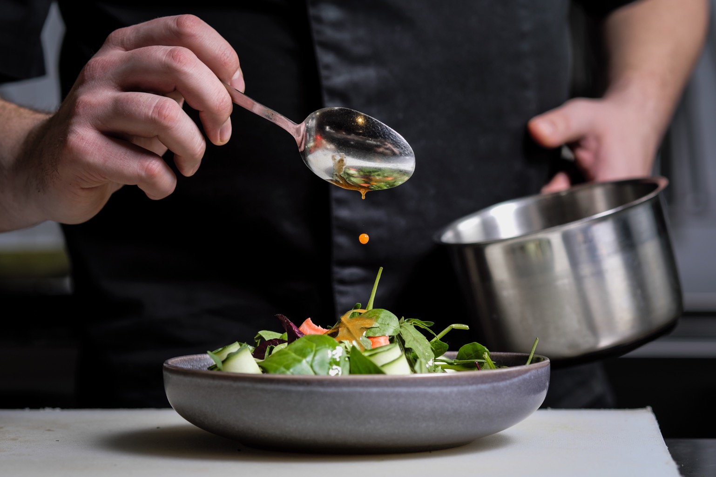
kochen

Slide 15
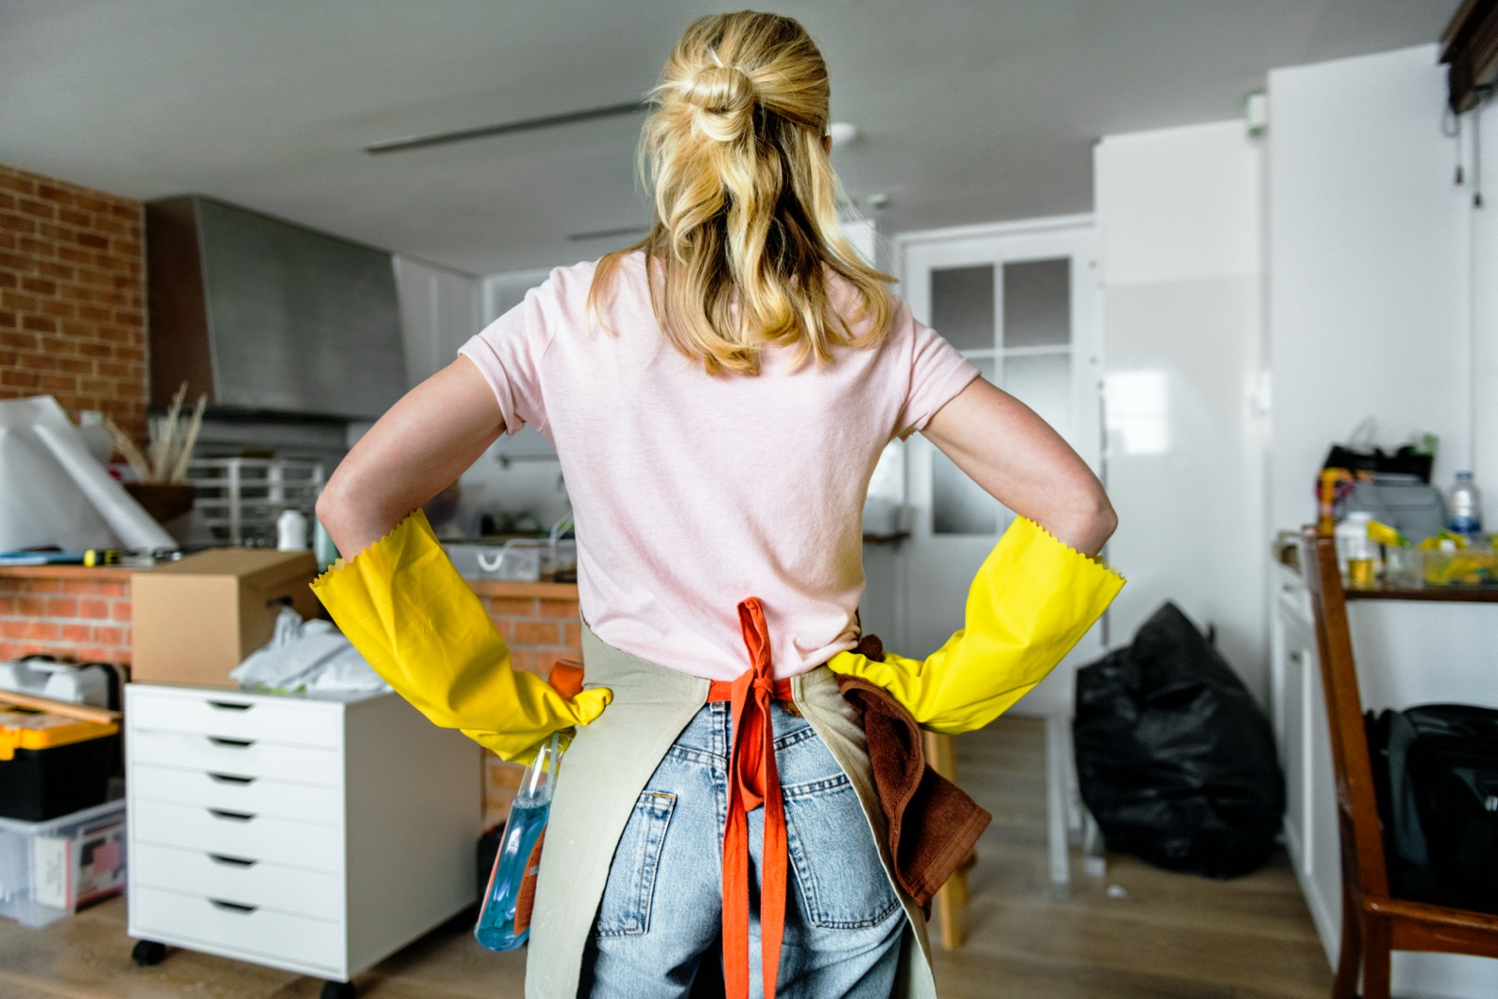
aufräumen

Slide 16
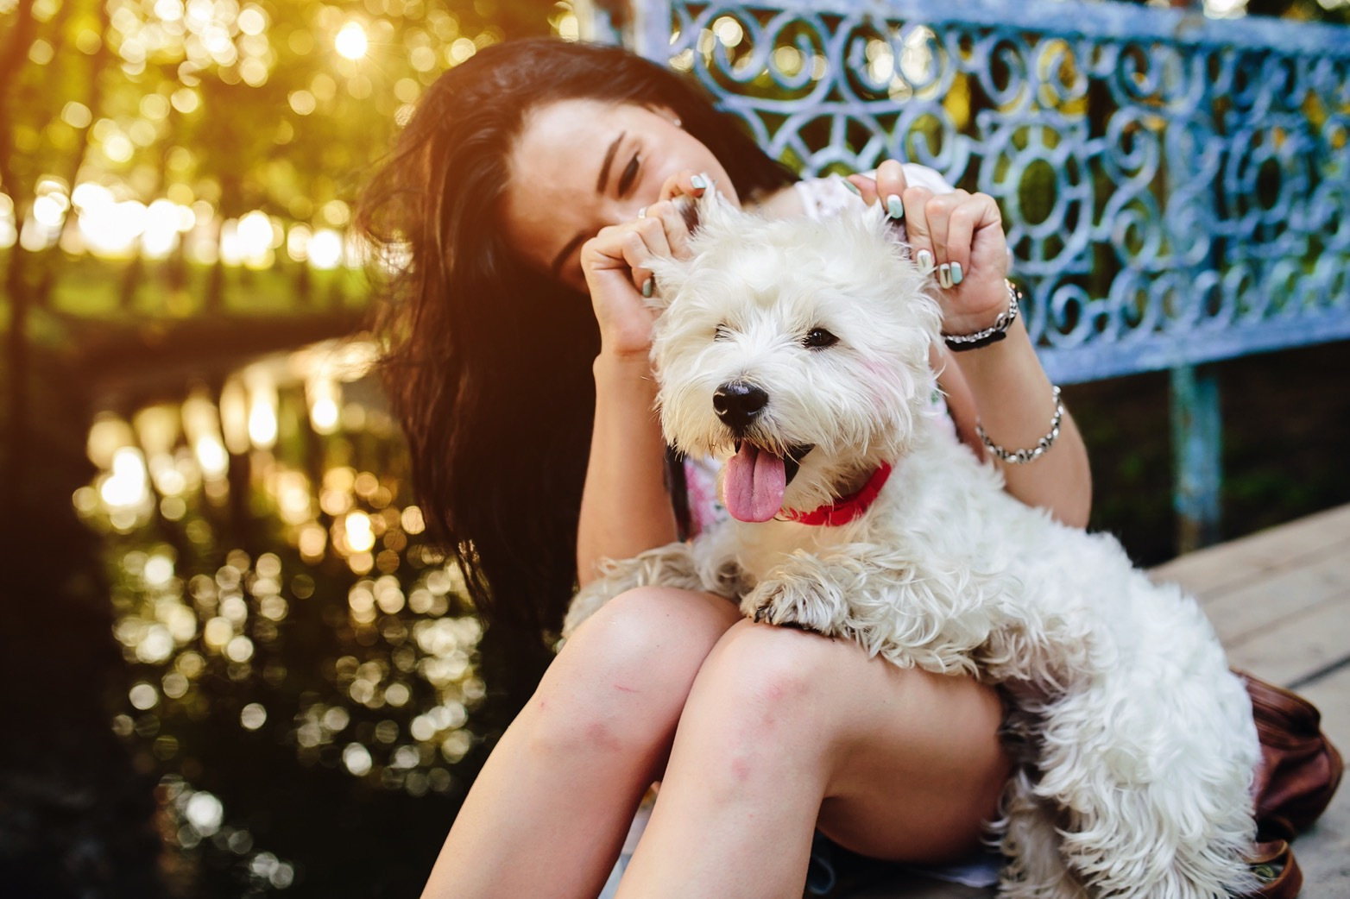
mit dem Hund spielen

Slide 17
BEWEGUNG
RICHTUNG
WOHIN?
+ Akkusativ
in den Park
in den Supermarkt
in die Schule
ins Kino
ins Einkaufszentrum
ins Konzert

Slide 18
Bücher
lesen.
ICH
KANN
Deutsch
lernen.
ich kann
du kannst
er/sie/es kann
wir können
ihr könnt
sie/Sie können
.

Slide 19
Der nächste Termin
Mittwoch um 10:30 Uhr

Slide 20


